Slide 1
Проект
контакт
ВЗАИМОДЕЙСТВИЕ
ПОДГОТОВИТЕЛЬНОЙ
И ЯСЕЛЬНОЙ ГРУПП

Slide 2
Цель проекта:
Создавать положительную эмоциональную среду общения между детьми и педагогами для облегчения адаптационного периода при переходе детей из яслей в детский сад.

Slide 3
Задачи:
СПОСОБСТВОВАТЬ ВОЗНИКНОВЕНИЮ ДРУЖЕСКИХ ОТНОШЕНИЙ
МЕЖДУ ДЕТЬМИ ДВУХ ГРУПП;
ВЫЗВАТЬ ИНТЕРЕС У ДЕТЕЙ ЯСЕЛЬНОЙ ГРУППЫ К ДЕТСКОМУ САДУ;
СНЯТИЕ ЭМОЦИОНАЛЬНОГО НАПРЯЖЕНИЯ У ДЕТЕЙ ЯСЕЛЬНОЙ ГРУППЫ;
ВОСПИТАНИЕ У ДЕТЕЙ ПОДГОТОВИТЕЛЬНОЙ ГРУППЫ
ДОБРОЖЕЛАТЕЛЬНОГО ОТНОШЕНИЯ К МЛАДШИМ (ПОМОГАТЬ,ОБЕРЕГАТЬ, …)
ВОСПИТАНИЕ У ДЕТЕЙ ЧУВСТВА ОТВЕТСТВЕННОСТИ;
СПОСОБСТВОВАТЬ РАЗВИТИЮ УМЕНИЯ ОРГАНИЗОВЫВАТЬ
СОВМЕСТНЫЕ ИГРЫ У ДЕТЕЙ ПОДГОТОВИТЕЛЬНОЙ ГРУППЫ.

Slide 4
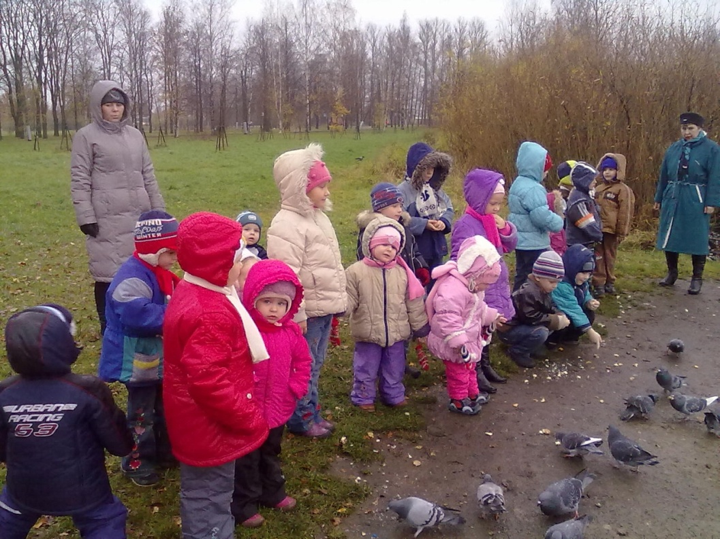
Совместные прогулки за территорию
детского сада

Slide 5
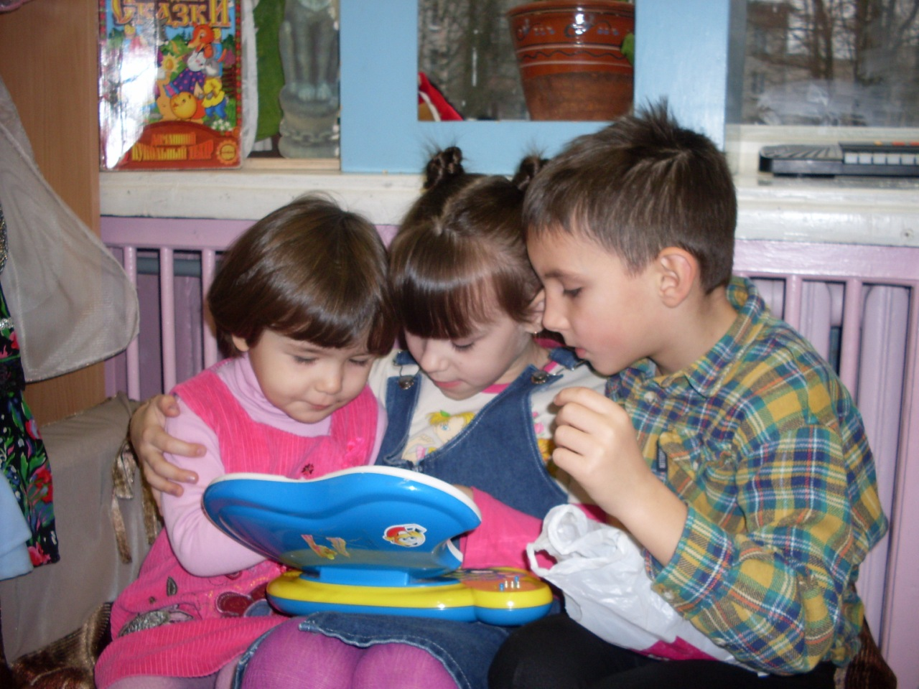
Игры в нашей группе

Slide 6
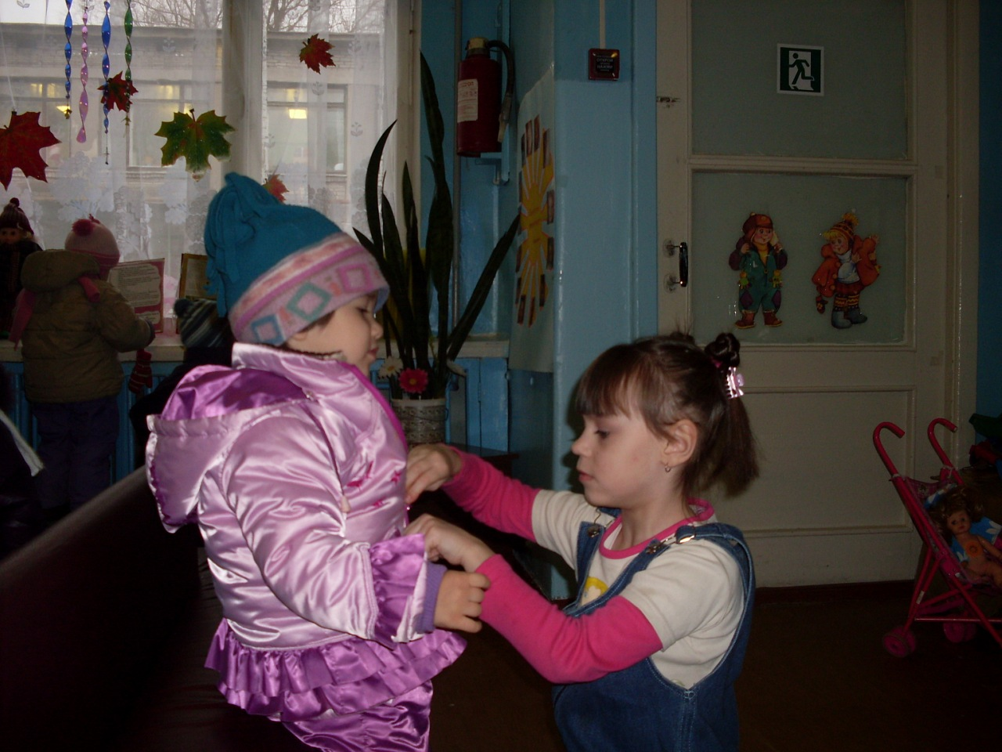
Помощь малышам

Slide 7
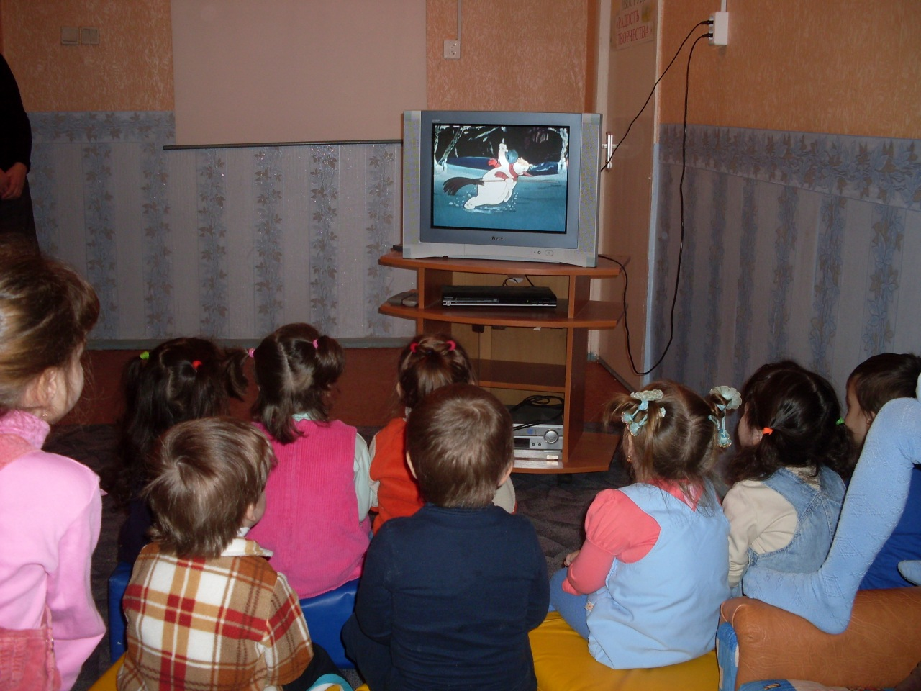
Просмотр мультфильмов

Slide 8
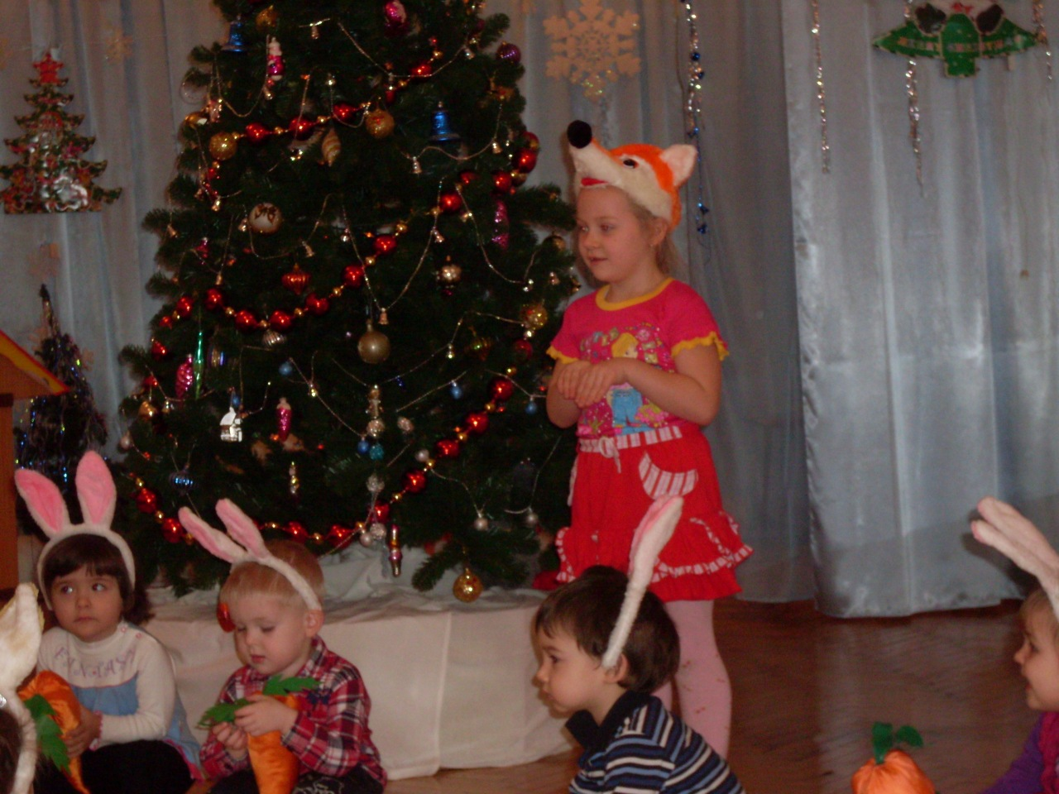
Проведение совместных праздников

Slide 9
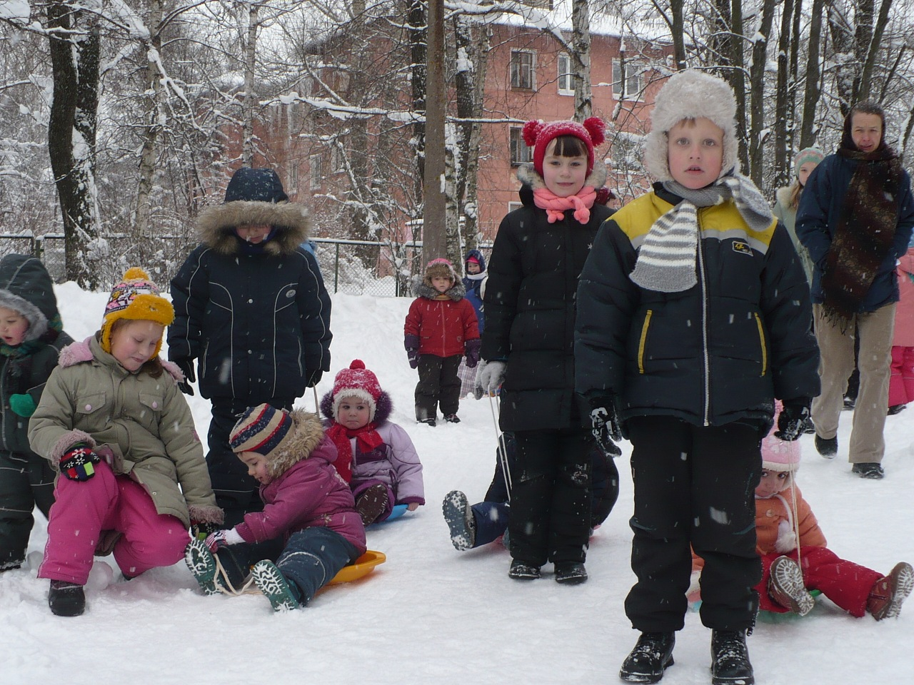
Прогулки

Slide 10
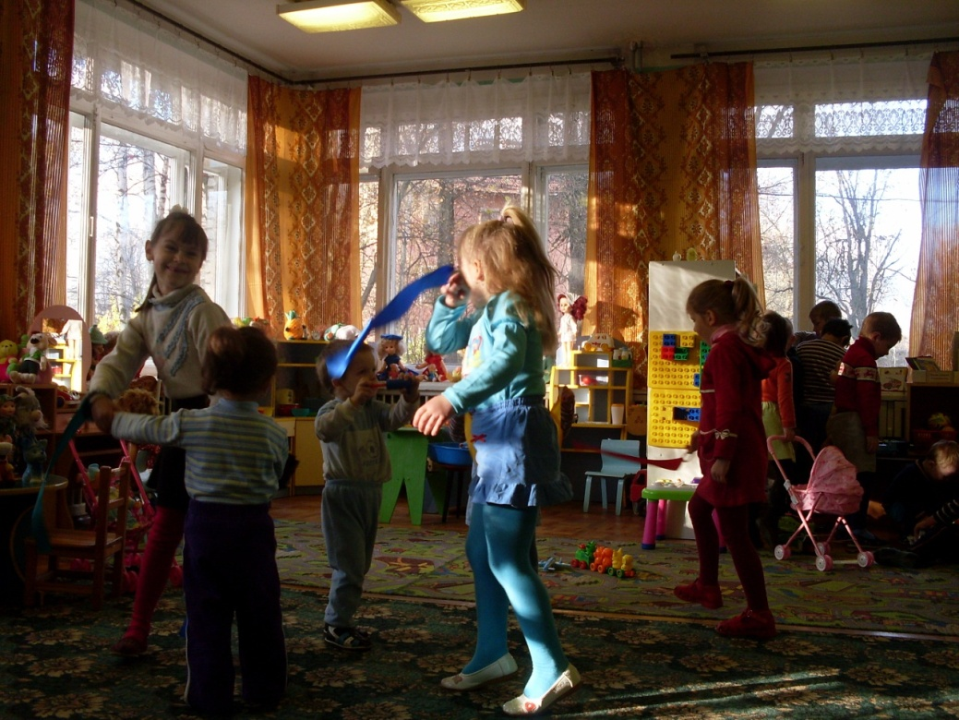
Игры
в ясельной группе

Slide 11
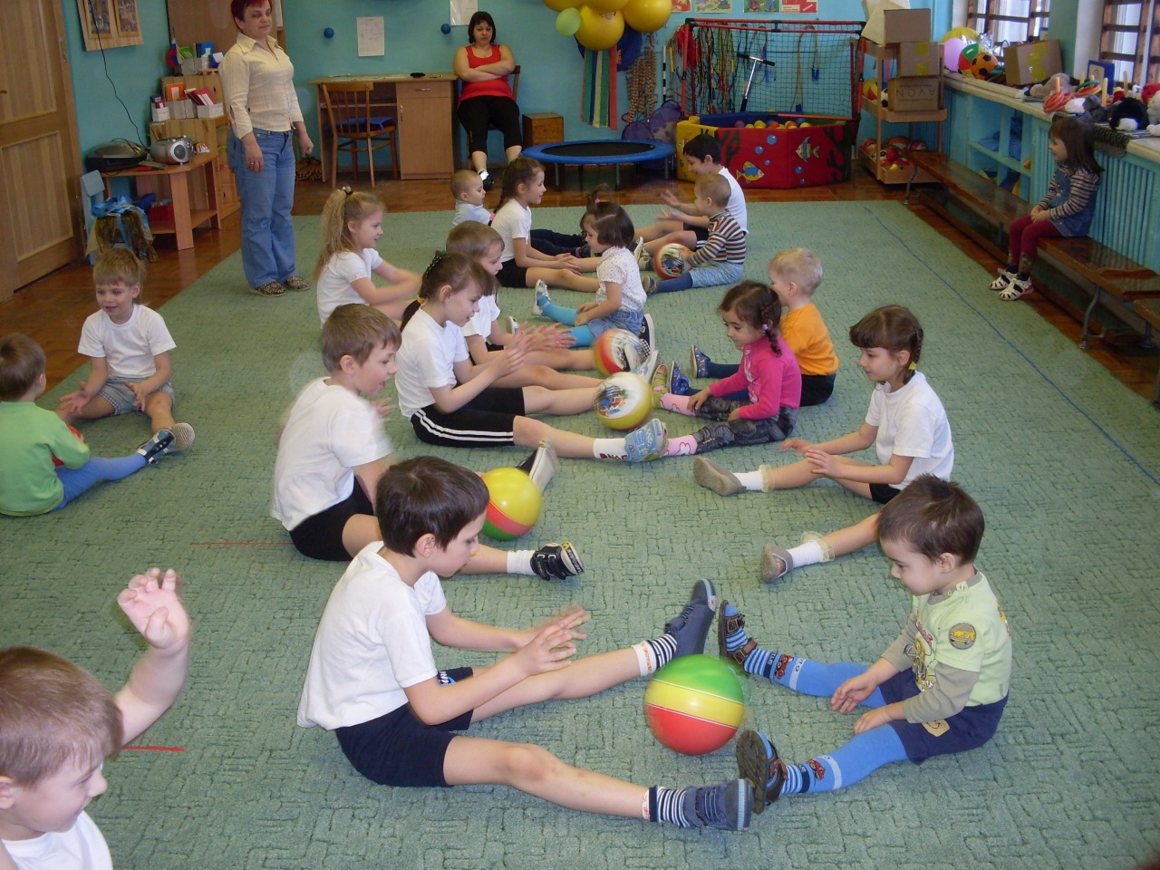
Совместный спортивный праздник

